Slide 1
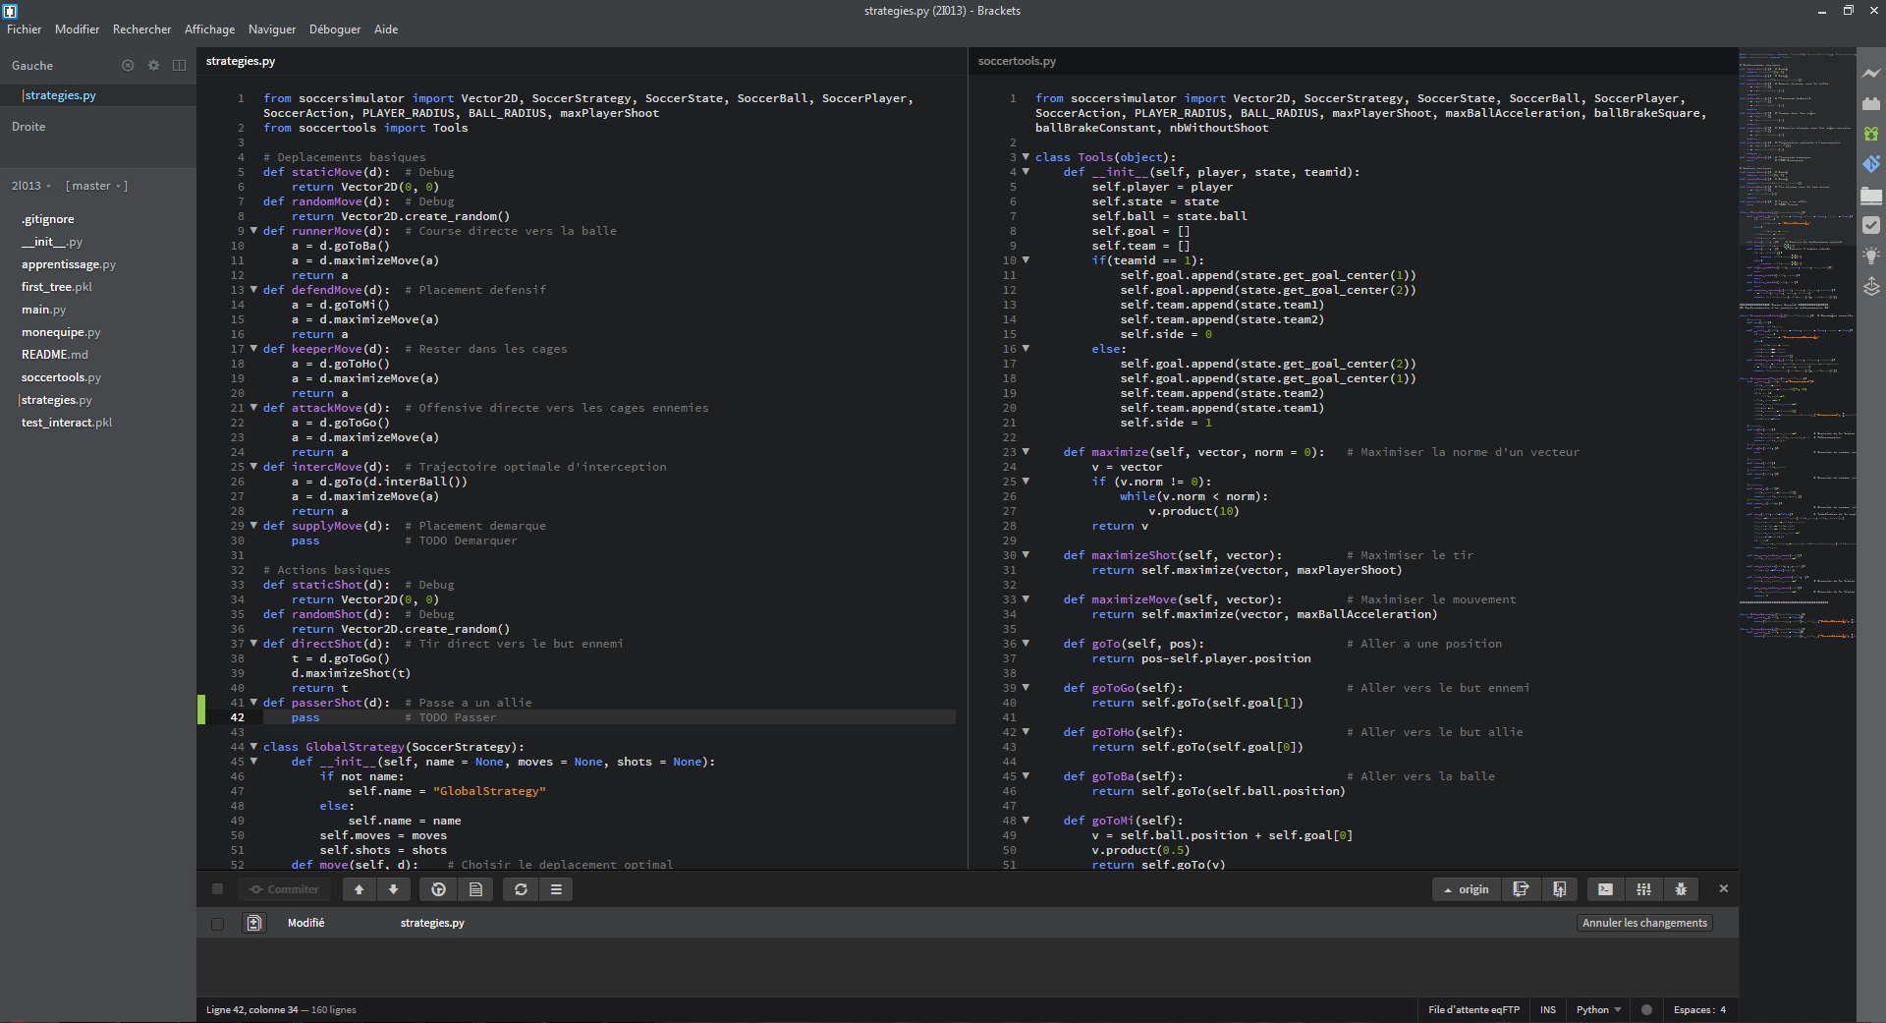


Football et stratégie
André Nasturas | 2I013 | Projet

Slide 2
Un projet d’intelligence artificielle
Réaliser une intelligence artificielle pour joueur de football
Découvrir le langage Python
Utilisation de Git

Slide 3
Principe
SoccerPlayer
SoccerStrategy
SoccerAction
Nom
Fonctions Outils
Vecteur de déplacement
Identifiant
Position
Vitesse
SoccerState
Equipes
Joueurs
Balle
Stratégie
Vecteur de tir
Tactiques élémentaires
Décision
Notes:
Travail sur STRATEGY
Note : PLAYER mutant à la fin

Slide 4


Tactiques élémentaires : coureur, défenseur…
Notes:
Données brutes -> fonctions outils -> vecteurs

Slide 5

Tactique améliorée : intercepteur
Coureur : Suivre la balle
Trajectoire en courbe du chien
Intercepteur : Prévoir le mouvement de la balle
Trajectoire directe optimale ?
Notes:
Courbe du chien, interception de missile.
Vitesse supérieure ou balle qui déccélère.

Slide 6
Arbre de décision
Suis-je sur la balle ?
Oui : Attaquant
Non : Suis-je le plus proche de la balle ?
Oui : Coureur
Non : Défenseur

Slide 7
Arbre de décision
distanceFromBall < distanceShoot
AttackStrategy
closerFromBall.id = self.id
RunnerStrategy
DefendStrategy
Notes:
Equivalent avec fonctions booléennes de décision (conditions)
Fonctions décidées par l’apprentissage.

Slide 8
Expérience et Conclusion
Gestion du temps et du code dans un projet
Une stratégie complexe ne vaut pas une tactique bien choisie
Intelligences artificielles à apprentissage
Langage Python
Notes:
Git;. Branches.
Langage Python -> héritage -> PLAYER mutant (TP)

